Slide 1
Corona Contact Tracing
#WirVsVirus Hackathon 03/2020

Slide 2
Besser als “Social distancing”!
Wir finden die wirklich relevanten Kontakte fuer das Verbreiten der Corona Pandemie ...
… und reduzieren
nur diese!

Slide 3
Wer sind wir?
Martin – Physiker @ Marburg
Thomas – Data Scientist @ WOO?
Matthias – Physik @ WOO?
Leonard – Data Scientist @ WOO?

Slide 4
Data-driven
Wir verwenden mathematische Graphen …
… und Mobilitaets-Daten wie z.B. bereitgestellt von der Telekom

Slide 5
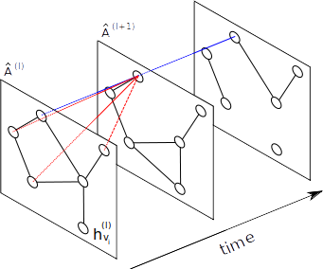
Mathematische Methode
Wir konstruieren einen mathematischen Graphen
… und propagieren die Populations-Zustaende durch die Zeit
Damit: Vorhersagen, welche Kontakte besonders gefaehrlich

Slide 6
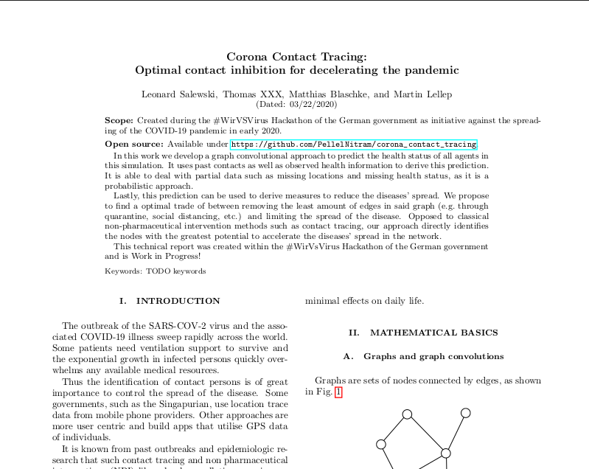
Bisheriger Stand
TODO
White Paper mit mathematischer Methode
Public on Github!
https://github.com/PellelNitram/corona_contact_tracing

